Slide 1
CENTRO DE BACHILLERATO TECNOLOGICO INDUSTRIAL Y DE SERVICIOS No. 83
Soporte y mantenimiento del equipo de computo
Mantenimiento correctivo
“¿Qué es el mantenimiento preventivo y correctivo?”
Nombre docente: L.A.S.C. Martin de Jesús Ángeles Godínez
Nombre alumno(a): Patricia Alvarado calva
Grupo: 3 AVS
No. Lista: 2

Slide 2
CONTENIDO
Concepto de mantenimiento
Tipos de mantenimiento
Mantenimiento preventivo
Mantenimiento correctivo
Tipos de Mantenimiento correctivo
Diferencias entre mantenimiento preventivo y correctivo

Slide 3
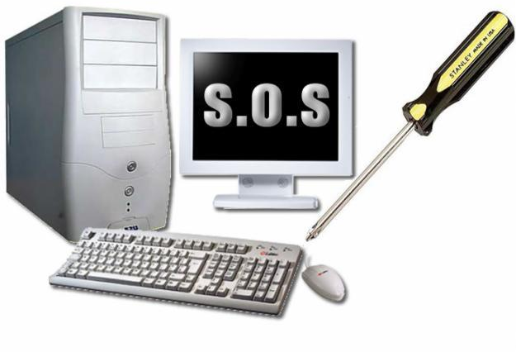
CONCEPTO DE MANTENIMIENTO
“El conjunto de actividades técnicas y administrativas cuya finalidad es conservar o reestablecer un sistema, subsistema, instalación, planta, máquina, equipo, estructura, edificio, conjunto, componente o pieza en o a la condición que la permita desarrollar su función.”
INDICE

Slide 4
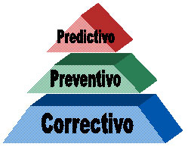

TIPOS DE MANTENIMIENTO
Existen tres tipos básicos de mantenimiento, que se basan en tareas distintas. Cada tipo de mantenimiento será ideal en un tipo de situación y equipo en función de distintos factores.

Slide 5
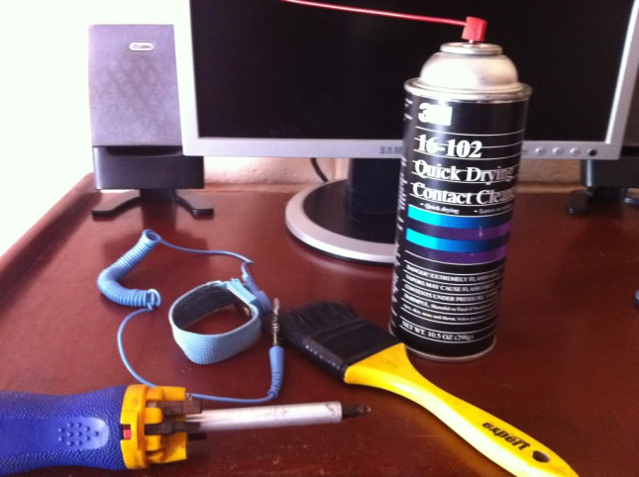
MANTENIMIENTO PREVENTIVO
Para llevar a cabo esta práctica se requiere rutinas de inspección y renovación de los elementos deteriorados. Mantenimiento Preventivo Durante la inspección se reemplazan aquellos elementos que no cumplan con los requisitos de funcionamiento de la máquina.

Slide 6
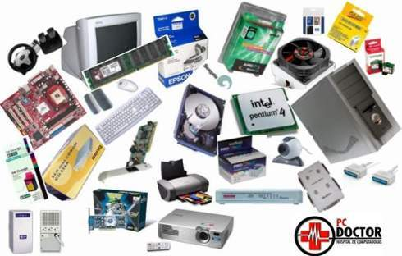
MANTENIMIENTO CORRECTIVO
Es la actividad humana desarrollada en los recursos físicos de una empresa, cuando a consecuencia de una falla han dejado de proporcionar la calidad de servicio esperada.
Correctivo contingente
Correctivo programable

Slide 7
MANTENIMIENTO CORRECTIVO
se refiere a las actividades que se realizan en forma inmediata, debido a que algún equipo que proporciona servicio vital ha dejado de hacerlo, por cualquier causa, y tenemos que actuar en forma emergente y, en el mejor de los casos, bajo un plan contingente.
se refiere a las actividades que se desarrollan en los equipos o máquinas que están proporcionando un servicio trivial y éste, aunque necesario, no es indispensable para dar una buena calidad de servicio, por lo que es mejor programar su atención, por cuestiones económicas.
Mantenimiento Correctivo Contingente
Mantenimiento Correctivo Programable

Slide 8
MANTENIMIENTO PREVENTIVO
MANTENIMIENTO CORRECTIVO
puede ser necesario luego que ocurra una falla
permite detectar fallos repetitivos,.
disminuir los tiempos muertos por paradas,
aumentar la vida útil de los equipos,
disminuir costos de reparación,
detectar puntos débiles en la instalación.
solo actuará cuando se presente un error que venga del sistema.
Costo elevado ya que se tienen que comprar los componentes dañinos
reparar los componentes de nuestro equipo de cómputo
Remover componentes que ya no funcionen

